Slide 1
提能力·专项培优
固基础·自我诊断
第十章 交变电流 传感器
冲关练·两级集训
破疑难·考点悟道
课后限时自测

Slide 2
考纲展示 | 要求 | 考纲解读
交变电流、交变电流的图象 | Ⅰ | 1.交变电流的产生及描述(e、u、i的瞬时值表达式、峰值、有效值、周期、频率)，特别是交流电的图象和有效值的计算是考查的热点． 2.变压器的原理，电压比、电流比及功率关系，远距离输电问题等是考查的重点． 3.掌握传感器的简单使用和敏感元件的基本原理，能解决与科技、社会紧密结合的问题.
正弦交变电流的函数表达式、峰值和有效值 | Ⅰ
理想变压器 | Ⅰ
远距离输电 | Ⅰ
实验：传感器的简单使用

Slide 3
第一节 交变电流的产生和描述

Slide 4
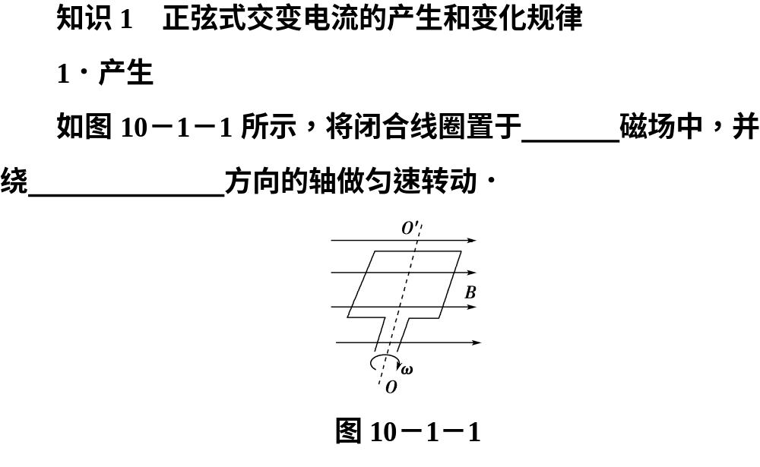
匀强
垂直于磁感线

Slide 5
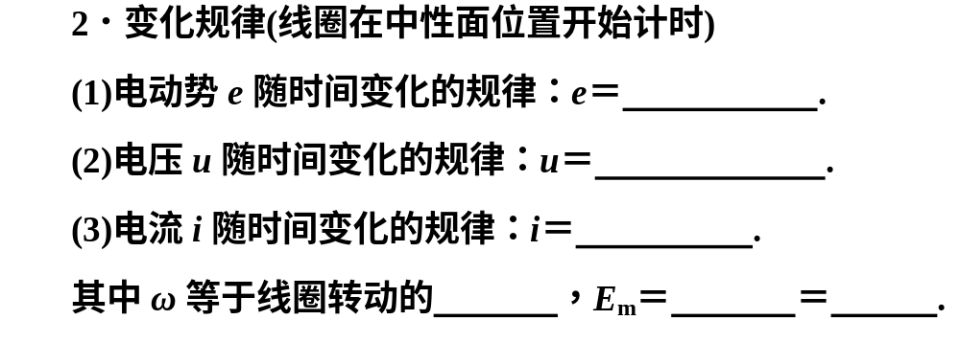
E_{m}sin ωt
U_{m}sin ωt
I_{m}sin_ωt
角速度
nBl₁l₂ω
nBSω

Slide 6
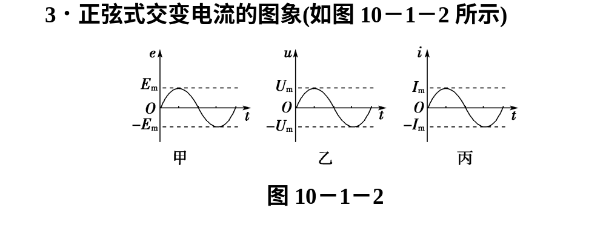

Slide 7
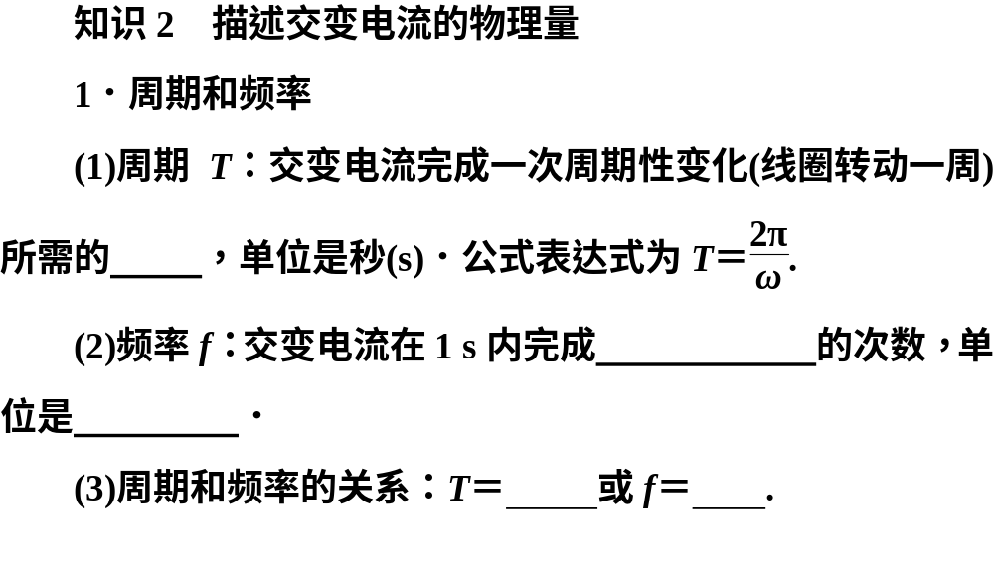
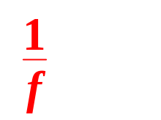
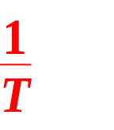
时间
周期性变化
赫兹(Hz)

Slide 8
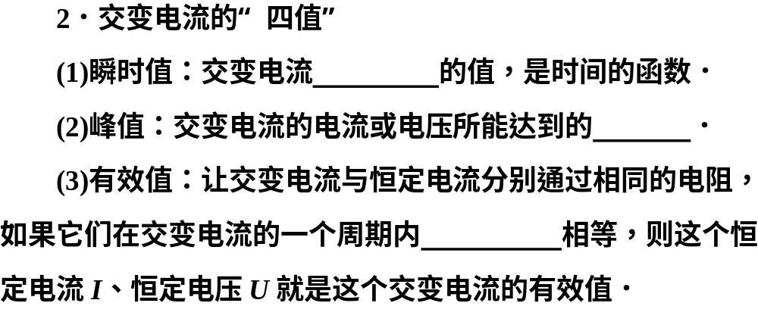
某一时刻
最大值
产生的热量

Slide 9
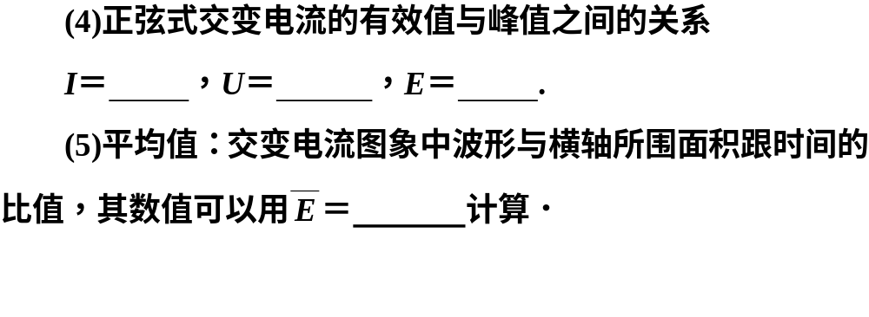
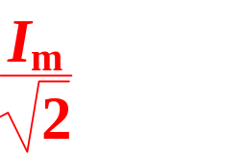
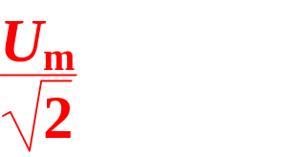
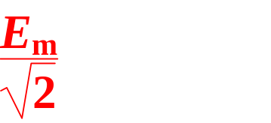
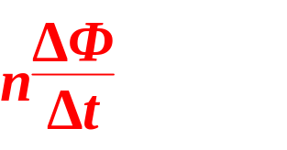

Slide 10
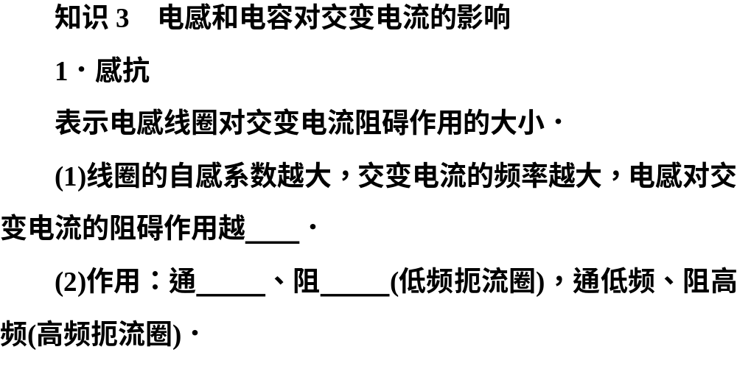
大
直流
交流

Slide 11
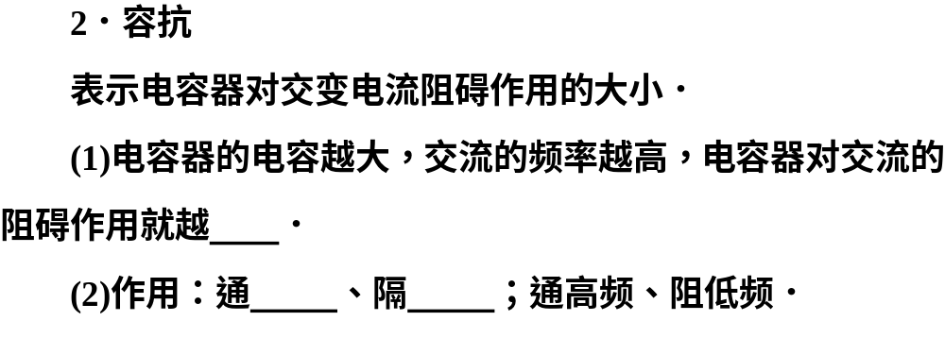
小
交流
直流

Slide 12

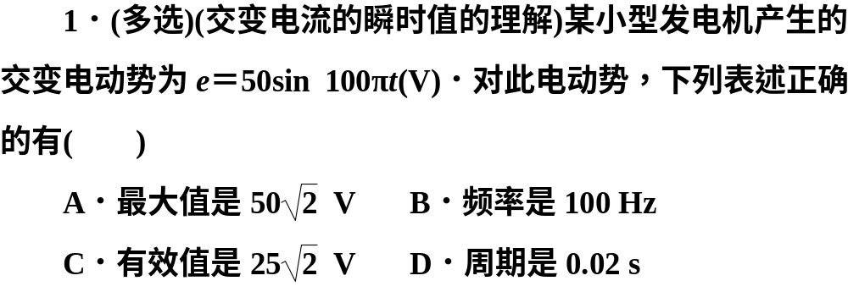

Slide 13
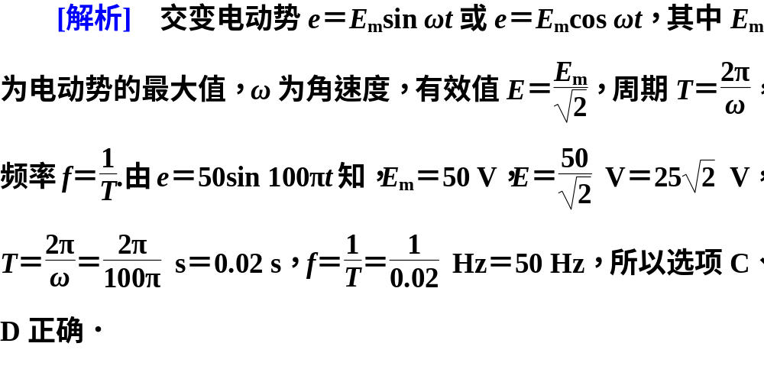

Slide 14
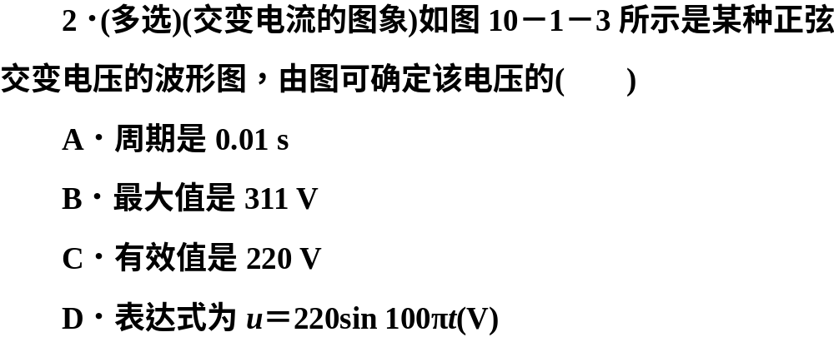
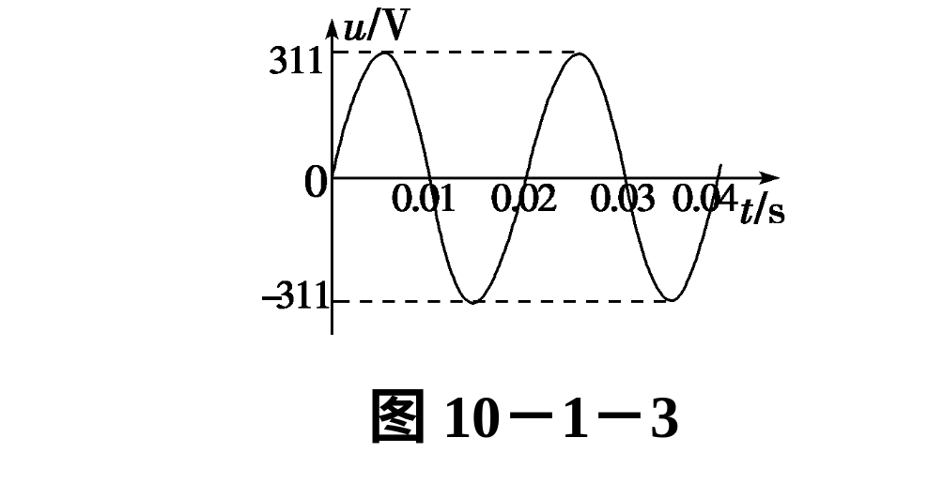

Slide 15
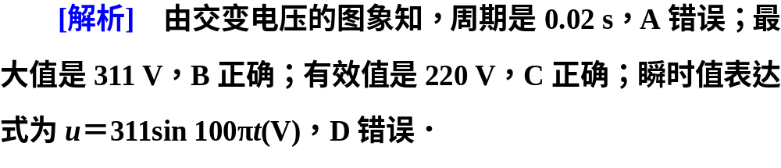

Slide 16
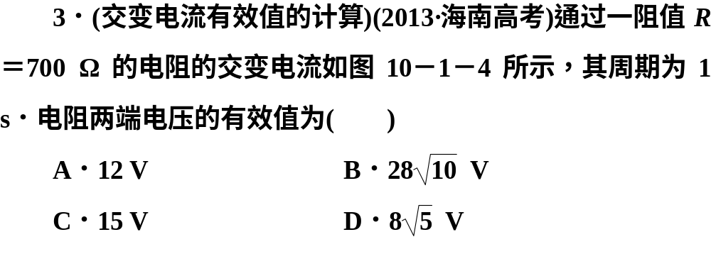
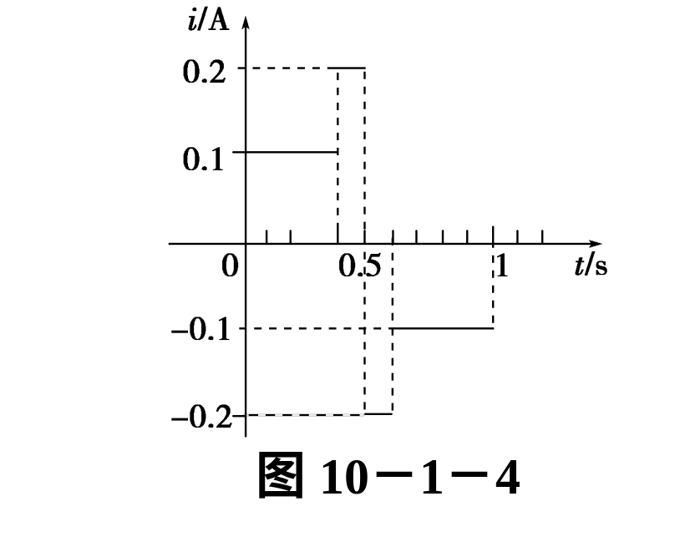

Slide 17
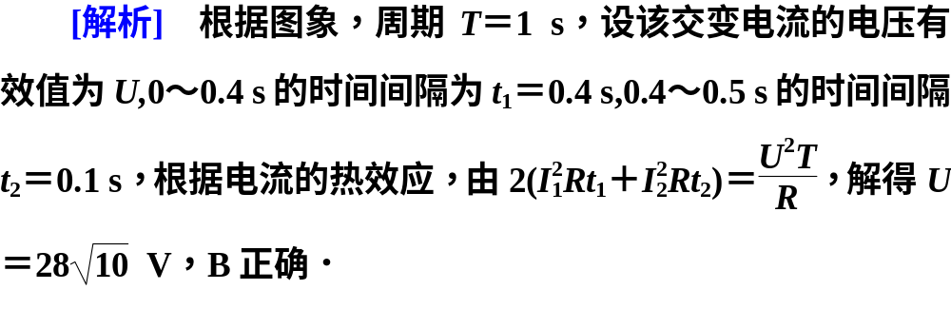

Slide 18
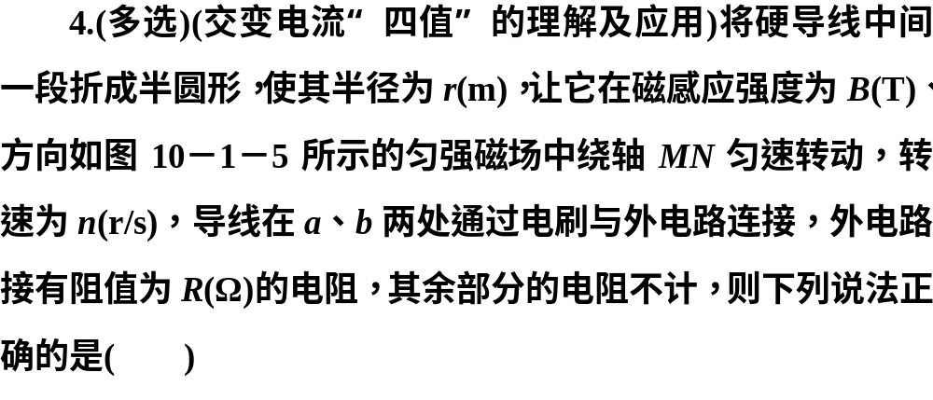
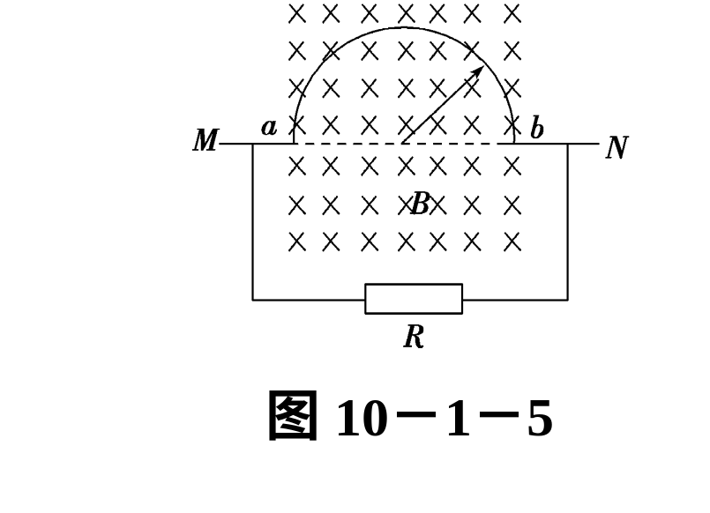

Slide 19
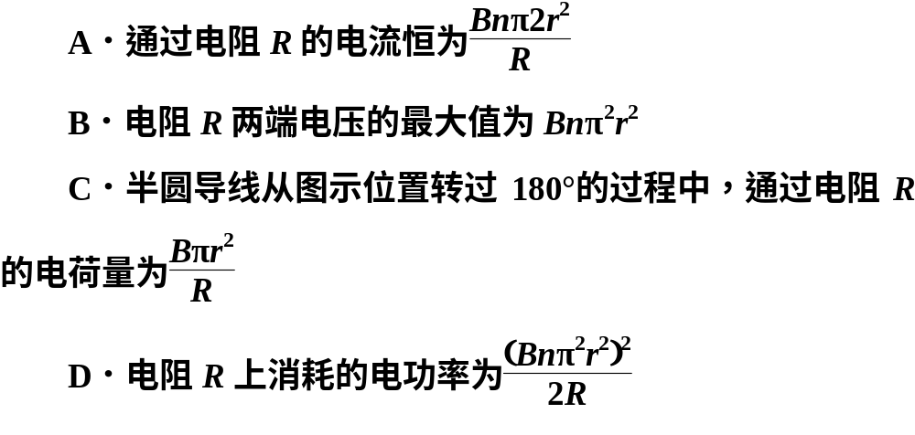

Slide 20
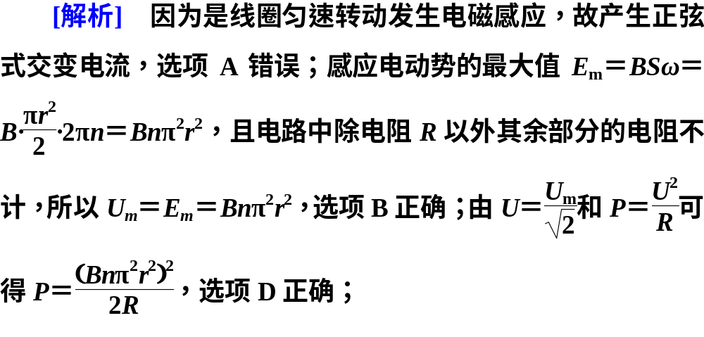

Slide 21
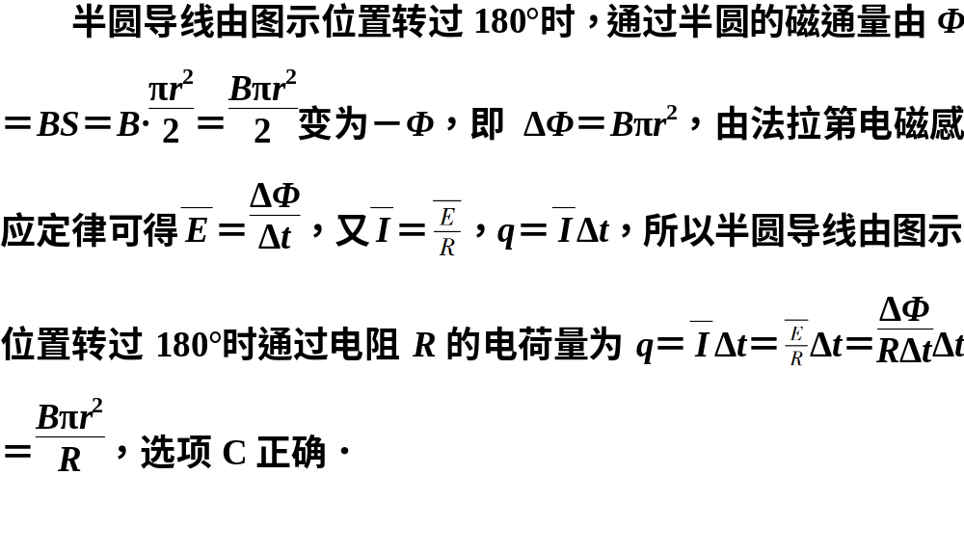

Slide 22
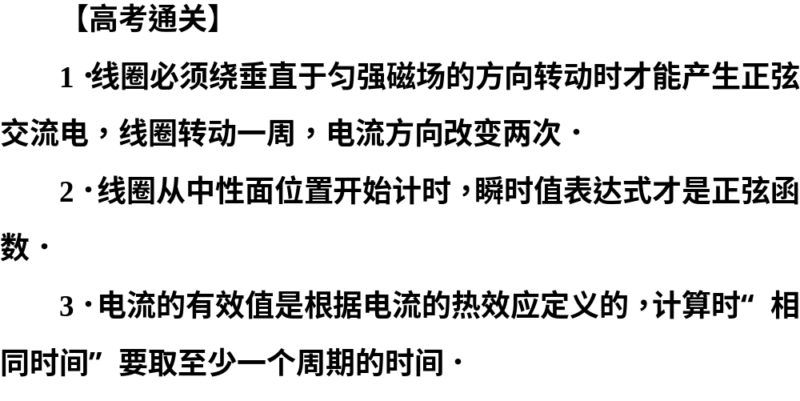

Slide 23
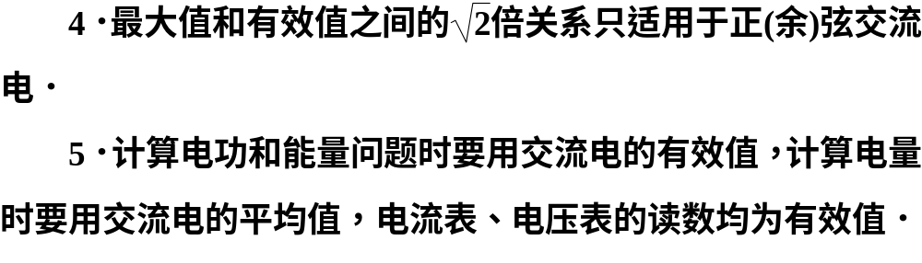

Slide 24
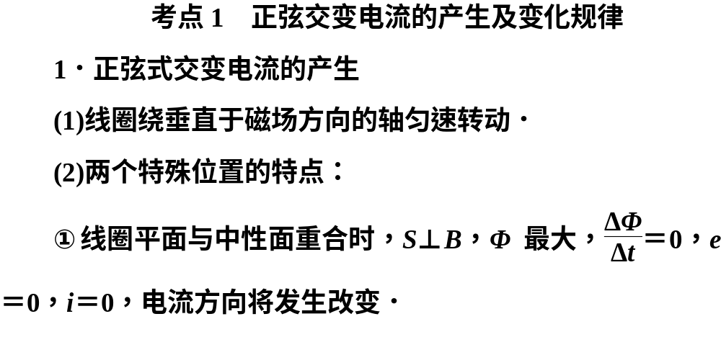

Slide 25
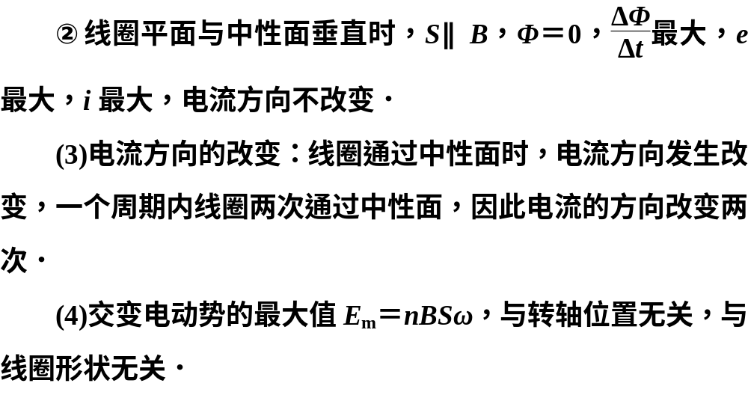

Slide 26
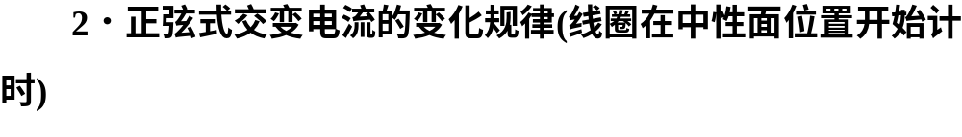
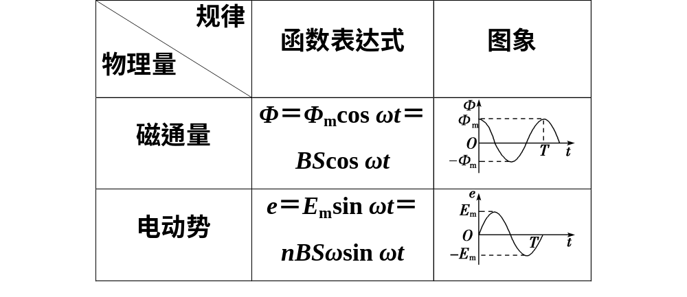

Slide 27
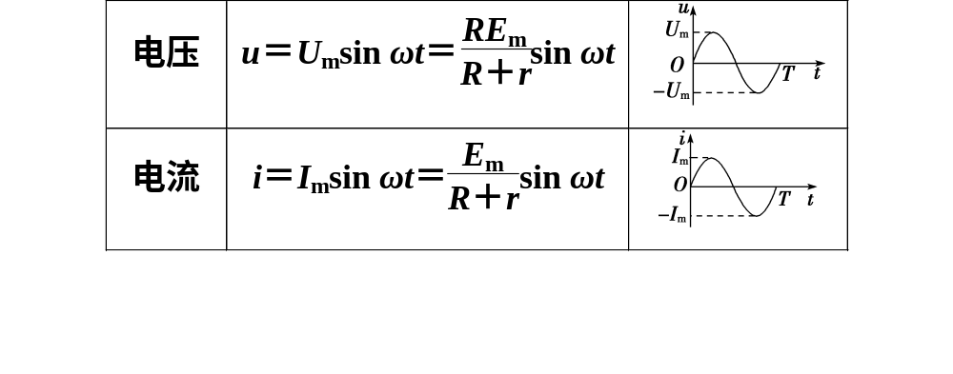

Slide 28
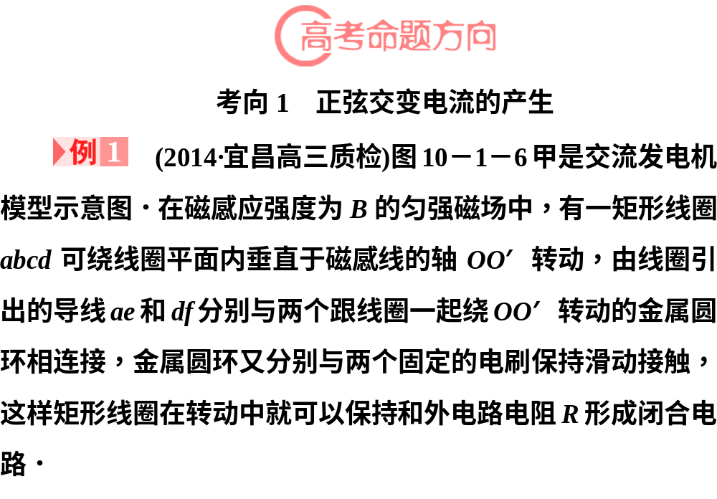

Slide 29
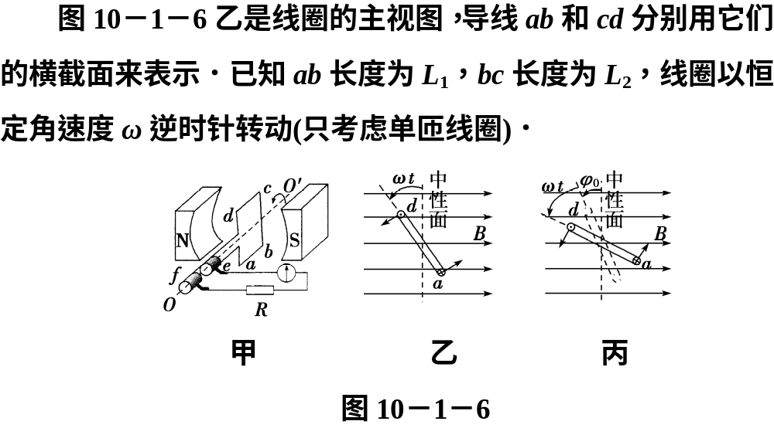

Slide 30
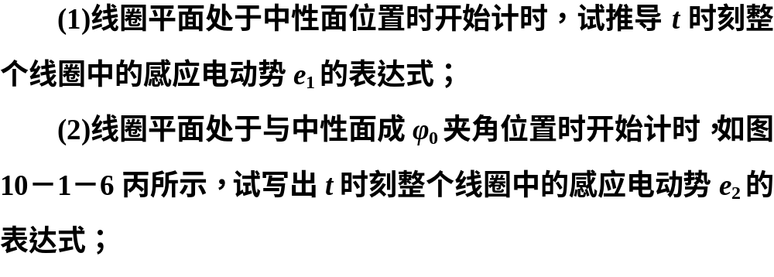


Slide 31
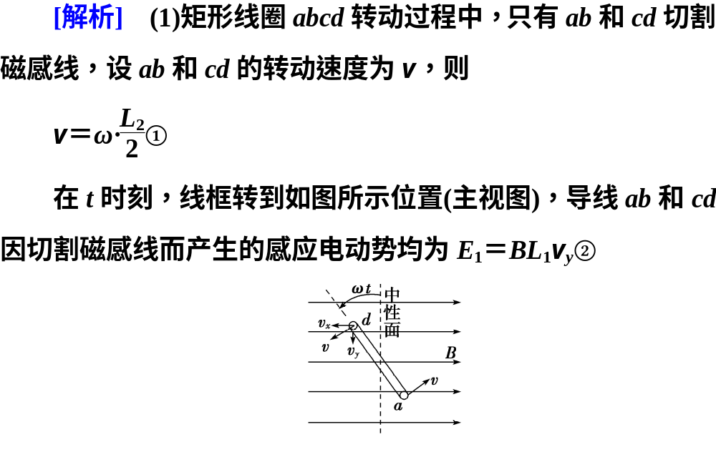

Slide 32
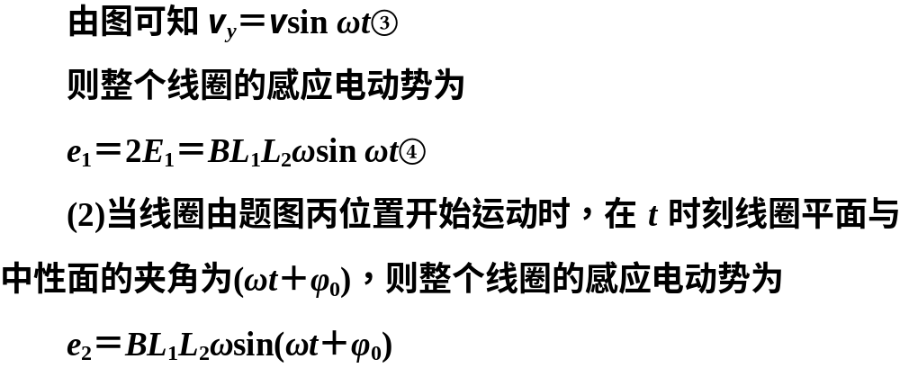
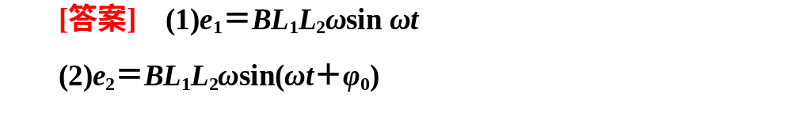

Slide 33
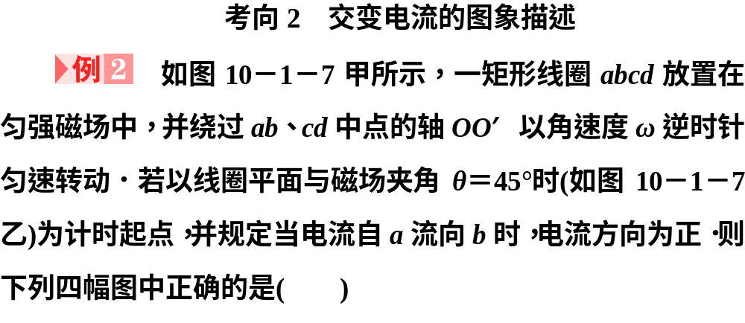
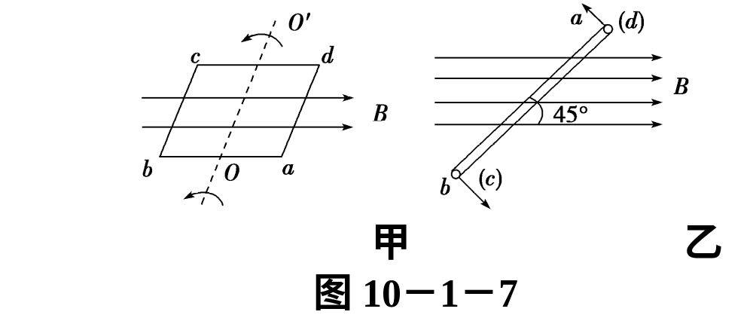

Slide 34
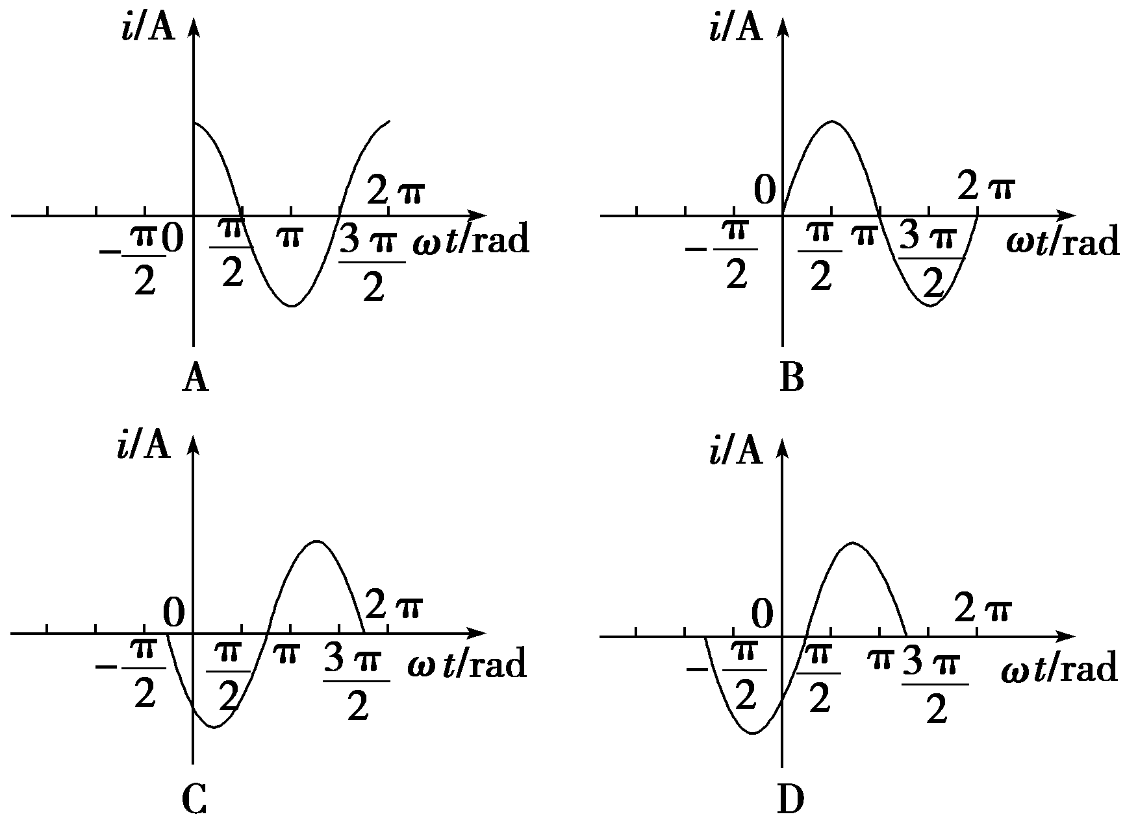

Slide 35
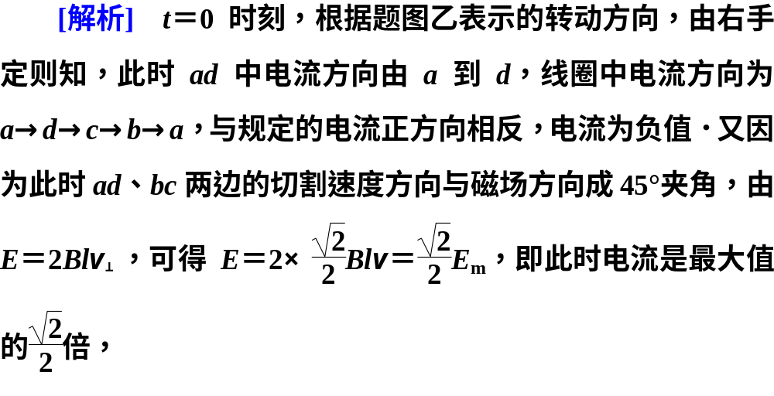

Slide 36
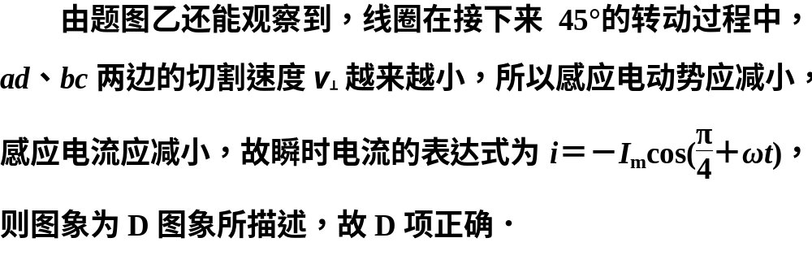

Slide 37
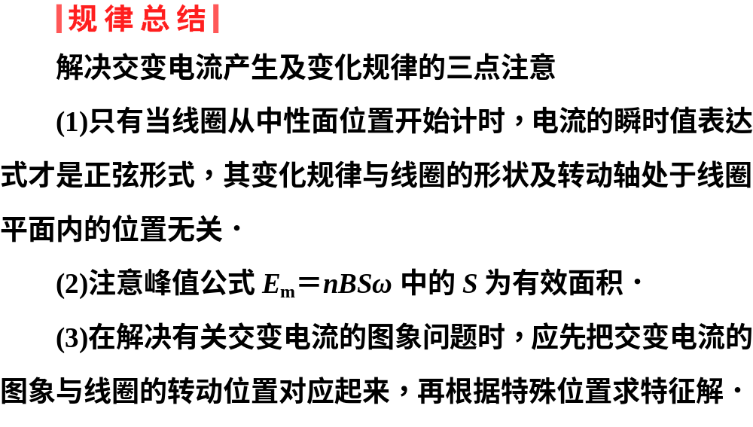

Slide 38

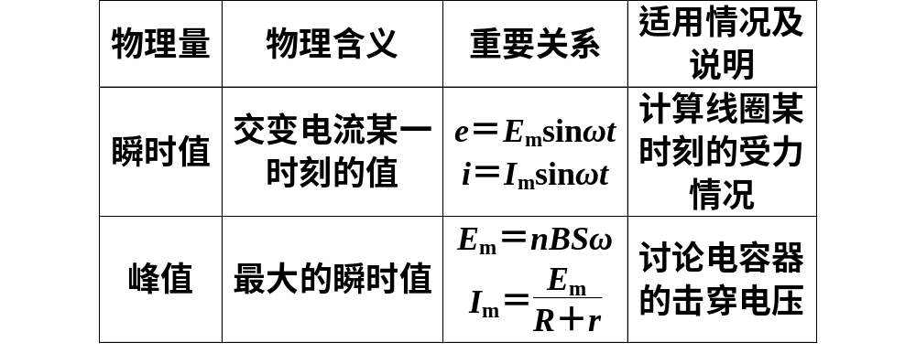

Slide 39
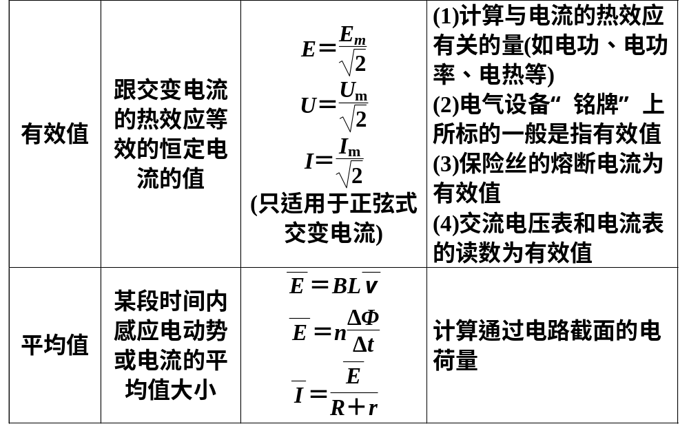

Slide 40
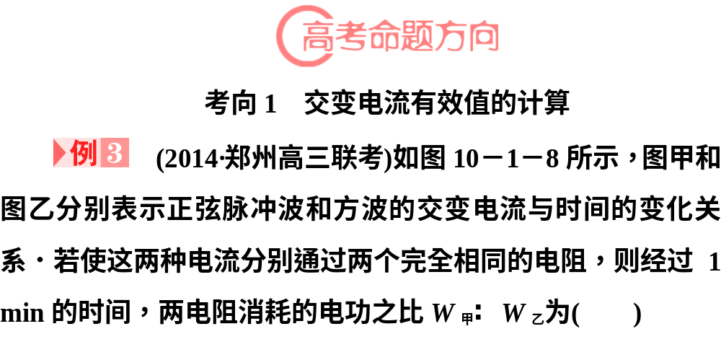

Slide 41
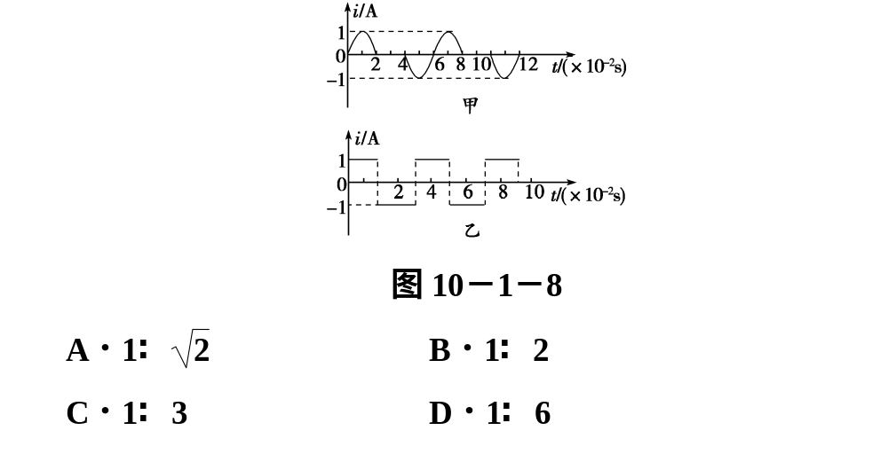

Slide 42


Slide 43


Slide 44



Slide 45


Slide 46



Slide 47


Slide 48



Slide 49


Slide 50


Slide 51


Slide 52


Slide 53
 | 电动机 | 发电机
工作原理 | 通电线圈在磁场中受到安培力而转动 | 闭合线圈在磁场中受外力转动，产生感应电动势
能量转化 | 电能转化为机械能 | 机械能转化为电能
解题要点 | (1)受力方向由左手定则来判断； (2)能量关系：P_{总}＝P_{输出}＋P_{热}； (3)实际功率： P_{实际}≤P_{额定}； (4)电压、电流关系：U>IR | (1)产生的感应电动势方向由右手定则判断； (2)感应电动势大小由法拉第电磁感应定律计算； (3)注意感应电流的最大值、瞬时值、有效值和平均值的计算； (4)能量转化中满足能量守恒定律
形象比喻 | 左手抓着电动机 | 右手抓着发电机

Slide 54


Slide 55


Slide 56


Slide 57


Slide 58


Slide 59



Slide 60


Slide 61


Slide 62


Slide 63


Slide 64


Slide 65


Slide 66


Slide 67


Slide 68



Slide 69


Slide 70


Slide 71


Slide 72



Slide 73


Slide 74

课后限时自测（二十九）
点击图标进入…

